Slide 1
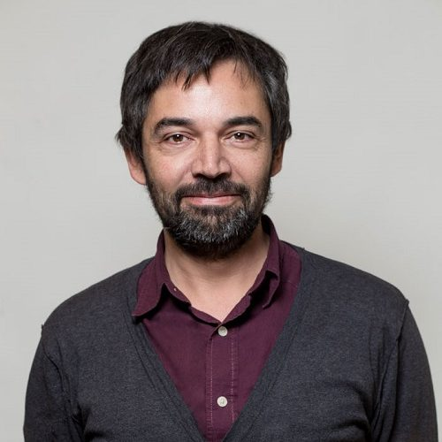
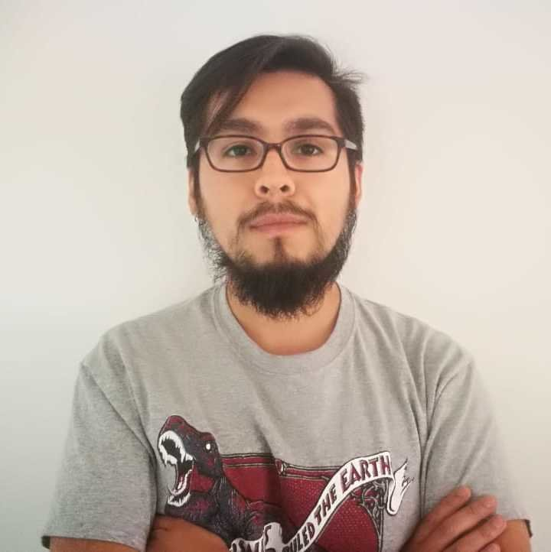
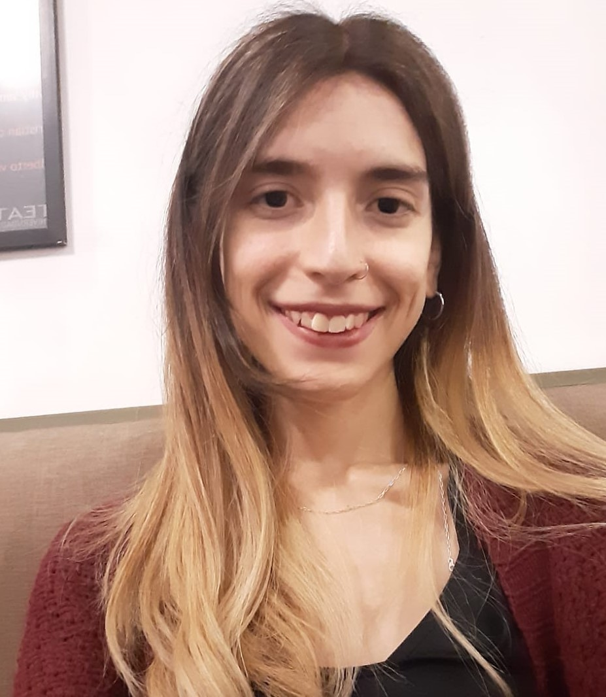
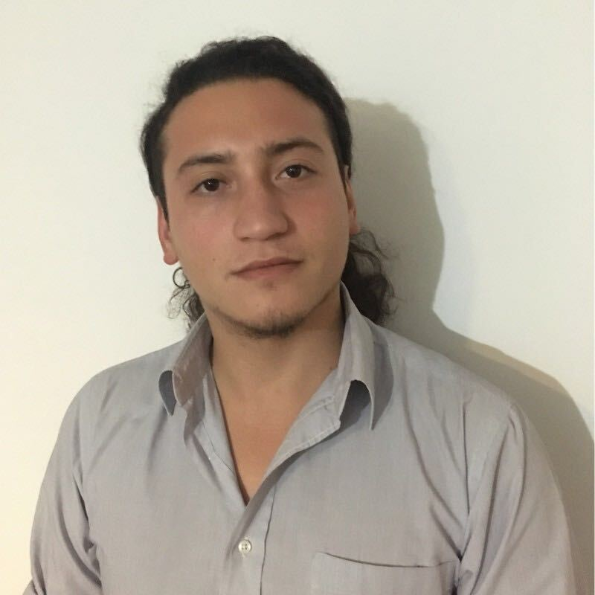
JC Castillo – IP COES
Coordinación general
Julio Iturra
Asistente L2 COES
Desarrollo Shiny App
Valentina Andrade
Asistente Ciencia Abierta
Desarrollo blogdown
Francisco Meneses
Practicante Ciencia Abierta
Documentación

